Slide 1
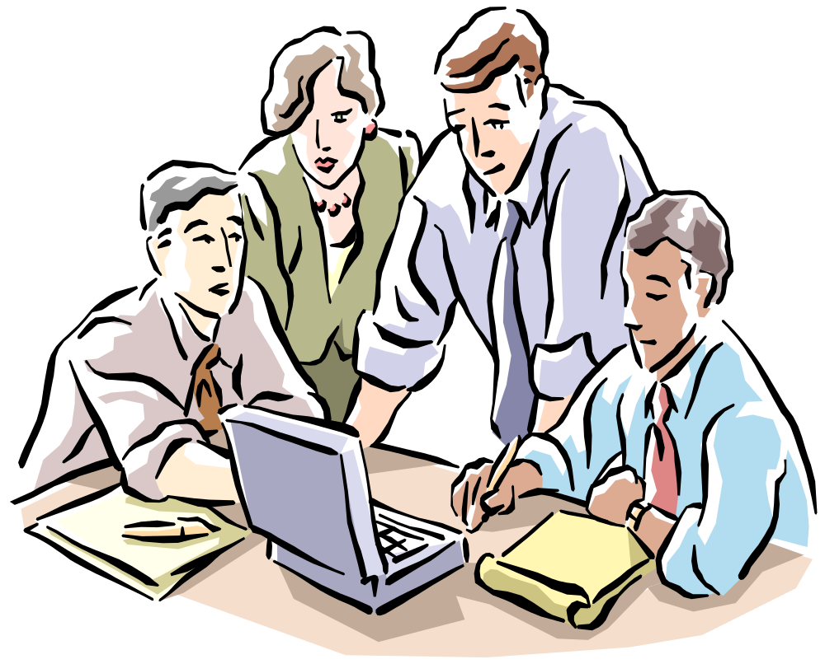
鱼骨图 分 析法

Slide 2
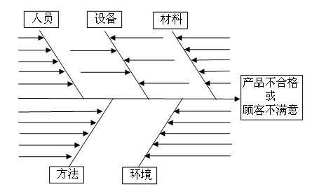
鱼骨图分析法
1. 1953年日本管理大师石川馨先生了一种极方便又有效的原因分析法，叫“鱼骨图”又叫“石川图”。
2.鱼骨图是一种发现问题“根本原因”的方法，它也可称为“因果图”。鱼骨图广泛应用于质量管理。
3.鱼骨图分析法倡导头脑风暴法，它是一种通过集思广益、发挥团体智慧，从各种不同角度找出问题所有原因或构成要素的会议方法。
4.鱼骨图有四大原则：严禁批评、自由奔放、多多益善、搭便车。

Slide 3

鱼骨图分析法
鱼骨图的用法:
※鱼骨图是一个非定量的工具，可以帮助我们找出引起问题
潜在的根本原因。
※它使我们问自己：问题为什么会发生？使项目小组聚焦于
问题的原因，而不是问题的症状。
※能够集中于问题的实质内容，而不是问题的历史或不同的
个人观点。
※以团队努力，聚集并攻克复杂难题。
※辨识导致问题或情况的所有原因，并从中找到根本原因。
※分析导致问题的各原因之间相互的关系。
※采取补救措施，正确行动。

Slide 4

头脑风暴研讨会
1.让所有成员表达心声，应尽可能多而全地找出所有可能原因，而不仅限于自己能完全掌控或正在执行的内容。对人的原因，宜从行动而非思想态度面着手分析。
2.目标集中，追求设想数量，越多越好。
3.主张独立思考，各抒己见。
4.鼓励巧妙地利用和改善他人的设想。
5.禁止批评和评论，提倡自由发言，任意思考，知无不言，言无不尽。
6.与会人员一律平等，各种设想全部记录。
7.不强调个人成绩，以小组的整体利益为重，创造民主环境。
8.不阻碍个人新观点的产生，激发个人追求更多更好的主意。
鱼骨图分析法

Slide 5
鱼骨图分析法
鱼骨图使用步骤
★查找要解决的问题；
★把问题写在鱼骨的头上；
★召集同事共同讨论问题出现的可能原因，尽可能多地找出问题；
★把相同的问题分组，在鱼骨上标出；
★根据不同问题征求大家的意见，总结出正确的原因；
★拿出任何一个问题，研究为什么会产生这样的问题？
★针对问题的答案再问为什么？这样至少深入五个层次（连续问五个问题）；
★当深入到第五个层次后，认为无法继续进行时，列出这些问题的原因，而后列出至少20个解决方法。

Slide 6
分析的要点:
⑴、确定大要因(大骨)时，现场作业一般从“人机料法环”着手，管理类问题一般从“人事时地物”层别，应视具体情况决定；
⑵、大要因必须用中性词描述(不说明好坏)，中、小要因必须使用价值判断(如……不良)；
⑶、脑力激荡时，应尽可能多而全地找出所有可能原因，而不仅限于自己能完全掌控或正在执行的内容。对人的原因，宜从行动而非思想态度面着手分析；
⑷、中要因跟特性值、小要因跟中要因间有直接的原因——问题关系，小要因应分析至可以直接下对策；
⑸、如果某种原因可同时归属于两种或两种以上因素，请以关联性最强者为准(必要时考虑三现主义：即现时到现场看现物，通过相对条件的比较，找出相关性最强的要因归类。)
⑹、 选取重要原因时，不宜超过7项，且应标识在最末端原因。
鱼骨图分析法

Slide 7
什么是6M:
鱼骨图分析法
Manpower
人力
环境
机械
6M
Mother-nature
Machinery
测量
物料
方法
Measurement
Materials
Methods

Slide 8
鱼骨图基本结构:
鱼骨图分析法
３
２
１
４
５
６
７

Slide 9
鱼骨图分析法
鱼骨图分析法的步骤:
①决定问题的特性。
简单的说特性就是“工作的结果”，首先，对团队成员讲解会议目的，然后，认清、阐明需要解决的问题，并就此达成一致意见。
１
特 性

Slide 10
鱼骨图分析法
特性和主骨
特性写在右端，用四方框圈起来。
主骨用粗线画，加箭头标志。
特 性
２
１
主 骨

Slide 11
③大骨和要因。
大骨上分类书写3～6个要因，用四方框圈起来。
鱼骨图分析法
３
要点：绘图时，应保证大骨与主骨成60度夹角，中骨与主骨平行。

Slide 12
鱼骨图分析法
④中骨、小骨、孙骨。
中骨「事实」。
（ 不从事实开始的话，要做出对策的要因的真实味就淡了。）
小骨要围绕「为什么会那样？」来写。
孙骨要更进一步来追查「为什么会那样？」来写。
４
大骨
孙骨
小骨
曾孙骨
中骨

Slide 13
⑤记入中骨、小骨、孙骨的“要点”。
要因记入 [没有对策的反馈｣。
例：「没有照明」 「没有盖子」
「没有报警」 「没有干劲」
「学习不足」 「注意不足」
反复寻找为什么，摸索探询的话比较好
要因是 ｢主语＋谓语｣的形式比较好。
例：「软管 → 软管长」
「涂料 → 涂料飞溅」
现地现物前要围绕事实系统的整理要因。
鱼骨图分析法

Slide 14
鱼骨图分析法
⑥深究要因。
考虑对特性影响的大小和对策的可能性，深究要因(不一定是最后的要因)。
追查要因的时候，要由全员讨论决定。
将深究的要因称为｢主要因」，用〇标记。
「主要因」是对策的内容可以用眼和数据确认的。
决定复数的「主要因」的时候，从「真要因」「和有效对策有关的要因」中解析，按顺序用〇标记标注Ｎｏ．。
６
１

Slide 15
绘制时，重点应放在为什么会有这样的原因，并依照5W1H的方法。
鱼骨图分析法
1.WHAT 做什么 | 去除不必要部门和动作, 改善对象是什么？改善目的是什么？ | 是否无其他可做？ 应该做些什么？
2.WHERE 何地 | 改变场所或场所的组合， 作业或作业者的方向是否在正确状态？ | 为什么在那地方做？ 在何处做才是效率最高？
3.WHEN 何时 | 改变发生的时间、时期或顺序。 | 为何在那时做？ 是否在别的时间做更有利？
4.WHO 何人 | 人的组合或工作的分担， 重新加以检查讨论。 | 为何要这个人做？ 是否有可以做的更好的人？
5.HOW 如何做 | 改变方法或步骤，使所需人力更减少， 熟练度较低，使用费用更低的方法。 | 为何要这么做？ 有无其他可替代的更好的方法？
6.WHY 为何 | 将所有的事情怀疑一次，把上面的5个质问， 均用WHY来商讨，并找出最好的改善方案。 | 为何要照目前的工作方式进行？ 有无其他任何补充和改变可以更好？

Slide 16
5 - Why 分析法
鱼骨图分析法
所谓5why分析法，又称“5问法”，也就是对一个问题点连续以5个“为什么”来自问，以追究其真正原因。虽为5个为什么，但使用时不限定只做“5次为什么的探讨”，主要是必须找到真正原因为止，有时可能只要3次，有时也许要10次。这种方法最初是由丰田佐吉提出的 。
经典案例
丰田汽车公司前副社长大野耐一曾举了一个例子来找出停机的真正原因
大野问:为什么机器停了？
工人答:因为机器超负荷，保险丝烧断了。
大野问:为什么机器会超负荷？
工人答:因为轴承的润滑不够。
大野问:为什么轴承会润滑不够？
工人答:因为润滑泵吸不上油了。
大野问 :为什么润滑泵吸不上油？
工人答:因为油泵轴磨损了，松动了.
大野问:为什么油泵轴会磨损了，松动呢？
工人答:因为没有安装过滤器，油里混进了杂质。
经过连续五次不停地问“为什么”,才找到问题的真正原因和解决的方法，在油泵上安装了过滤器。
如果员工没有以这种追根究底的精神来发掘问题，他们很可能只是换根保险丝草草了事，真正的问题还是没有解决。

Slide 17
特性：例1
工件不固定
汽缸气压过低
刹车导管长度不良
汽缸漏气
夹具夹紧力不够
切断的尺寸混乱
机械・设备
中骨【事实】
长度不良是为什么
所以
事实
切断尺寸混乱
尺寸混乱是为什么
所以
推定
工件不固定
工件不固定是为什么
所以
推定
夹具夹紧力不够
夹紧力不够是为什么
所以
推定
汽缸气压过低
气压过低是为什么
所以
推定
从汽缸漏气

Slide 18
特性：例2
不能放到作业工程内
从工程下来的空箱多
搬运空箱较费时间
需要箱子组装的零件种类较多
放空箱架子尺寸大
放空箱的架子和工程分离
设备
中骨【事实】
花费时间是为什么
所以
事实
放空箱的架子和工程分离
分离是为什么
所以
推定
不能放到作业工程内
不能放是为什么
所以
推定
放空箱架子尺寸大
大是为什么
所以
推定
从工程下来的空箱比较多
多是为什么
所以
推定
需要箱子的组装零件种类多

Slide 19
特性：例3
没有检查毛刺的时间
作业不适应
毛刺流向后工程
训练时间短
竭尽全力完成计划台数
不知道是不良品，所以放任自流
支援作业者
中骨【事实】
流向后工程是为什么
所以
事实
不知道是不良品，所以放任自流
不知道是为什么
所以
推定
没有检查毛刺的时间
没有时间是为什么
所以
推定
竭尽全力完成计划台数
竭尽全力是为什么
所以
推定
作业不适应
不适应是为什么
所以
推定
训练时间短

Slide 20
特性：例4
不能发现职场的问题点
只教授自工程作业
改善活动不活泼
没有作业训练计划
不了解前后工程
提案件数少
临时工
中骨【事实】
不活泼是为什么
所以
事实
改善提案件数少
件数少是为什么
所以
推定
不能发现问题点
不能发现是为什么
所以
推定
不了解前后工程
不了解作业是为什么
所以
推定
只教授自工程作业
不教授是为什么
所以
推定
没有作业训练计划

Slide 21
特性：例5
枪的打点方法不好
反手拉设备
区别针安装不良多
皮坐椅上有褶皱
打时身体倾斜
区别针开了
方法
中骨【事实】
不良过多是为什么
所以
事实
区别针开了
为什么开了
所以
推定
枪的打点方法不好
为什打的方法不好
所以
推定
打时身体倾斜
为什么身体倾斜
所以
推定
反手拉设备
为什么反手拉设备
所以
推定
皮坐椅上有褶皱

Slide 22
鱼骨图分析法
鱼骨图的三种类型
整理问题型
各要素与特性值间不存在原因关系，而是结构构成因系。
原因型
鱼头在右，特性值通常以“为什么……”来写。
对策型
鱼头在左，特性值通常以“如何提高/改善……”来写。

Slide 23
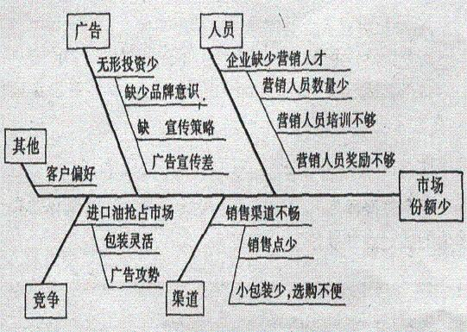
鱼骨图分析法
经典实例

Slide 24
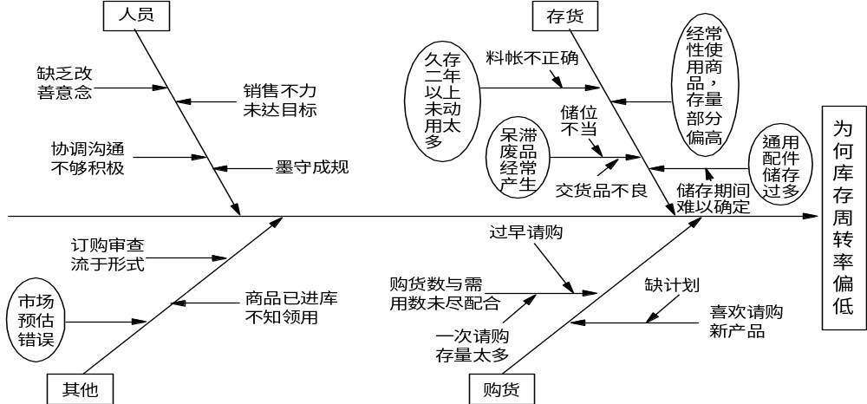
鱼骨图分析法—经典案例

Slide 25
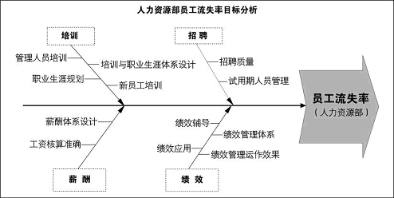
案例：1、员工流失率

Slide 26
案例：2、送货时间太长
环境
工具/设备
无遥控器
太多的电话
电话系统故障
Beepers运转不正常
未听到声音
送货时间太长
不清楚谁接收
搬运工太少
方法
人

Slide 27
案例：3、管道焊接裂缝
管道缺陷
扩产
裂缝
设备缺陷
设备更换
没有人保养
裂缝问题
错误的程序
未保养
供应商未认可
管道焊接裂缝
态度不端正
程序不可用
无人监控裂缝
没有紧跟的程序
销售额下降
未培训
无预算
人

Slide 28
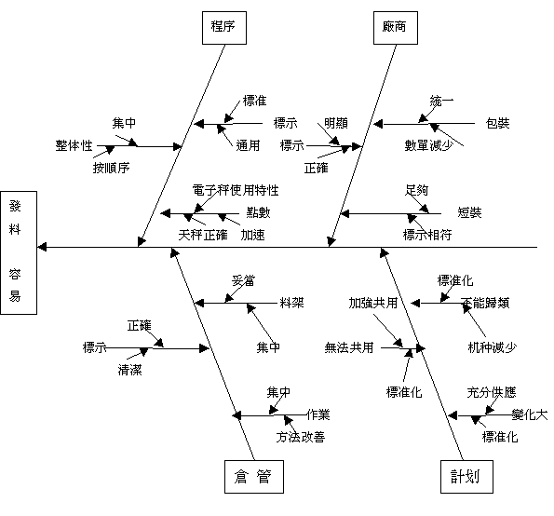
鱼骨图分析方法培训
案例4、如何使发料更容易
案例：4、如何使发料更容易

Slide 29
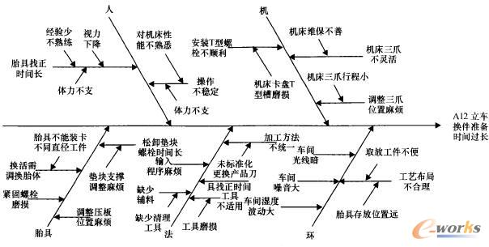
案例5：A12立车换件准备时间过长
案例：7、A12立车换件准备时间过长

Slide 30
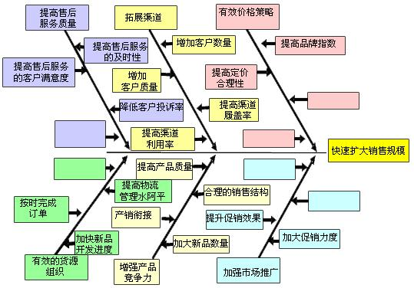
鱼骨图分析方法培训
案例6：快速扩大销售规模（颜色分区）
案例：9、快速扩大销售规模（颜色分区）

Slide 31
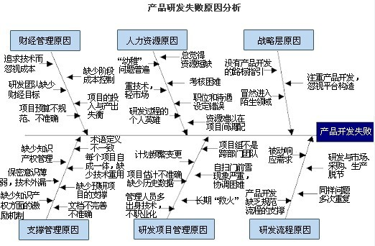
鱼骨图分析方法培训
案例7：产品开发失败
案例：8、产品开发失败

Slide 32
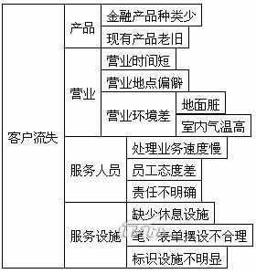
（嵌套式鱼骨图）
案例：8、客户流失
降低客户流失率是个非常庞大的系统工程。
需要涉及人事、IT、产品、风险、
市场、销售、服务等业务运营的各个层面。
降低流失率首先需要知道的关键问题是：客户为什么流失？是哪些原因在导致客户流失？其中哪些是主要原因，哪些是次要原因？这些原因之间有没有交互作用？应该怎样改变这些因素来影响客户流失率？

Slide 33

发出者Author:
QP-QC016-F001
发出部门Area Prob. Found:
PROBLEM COMMUNICATION REPORT
问题交流报告
责任部门Resp. Dept.:
发现日期 Date Opened :
跟踪号 Tracking No.:
责任人Owner: 工号 ID:
1.问题描述 Problem definition:
作图 Sketch:
4.解决办法 Countermeasure:
责任人 断点 状态
Resp. Breakpoint Status
纠正措施(临时) Corrective action
2.当场控制办法 Immdiate containment:
原因分析:
人
设备
物料
预防措施(永久)Preventive action)
方法
环境
5a.验证方法 Verification Method (责任人填写 Issue Owner):
3b.根本原因产生分析 Root Cause (5个为什么 5 Whys):
第1个为什么？直接原因 1st Why? Direct Cause
第2个为什么？间接原因 2nd Why? Cause
5b.验证结果 Verification Result (验证人填写 Tracker):
第3个为什么？间接原因 3rdWhy? Cause
跟踪记录Tracking Records.从From _______ 到to _______ 发现不符合项数量 #N/C Found _______
更新文件Updated document: SOS ____ JIS ____ 控制计划Control Plan_____ TPM _____
第4个为什么？间接原因 4th Why? Cause
防错Error Proofing ____
第5个为什么？根本原因 5th Why? Root Cause
结案日期 Closed Date: 发出者签名 Signature:

Slide 34
Thank you

